Slide 1
T2 – Visão Computacional
Guilherme Scherer e Leonardo Miranda

Slide 2
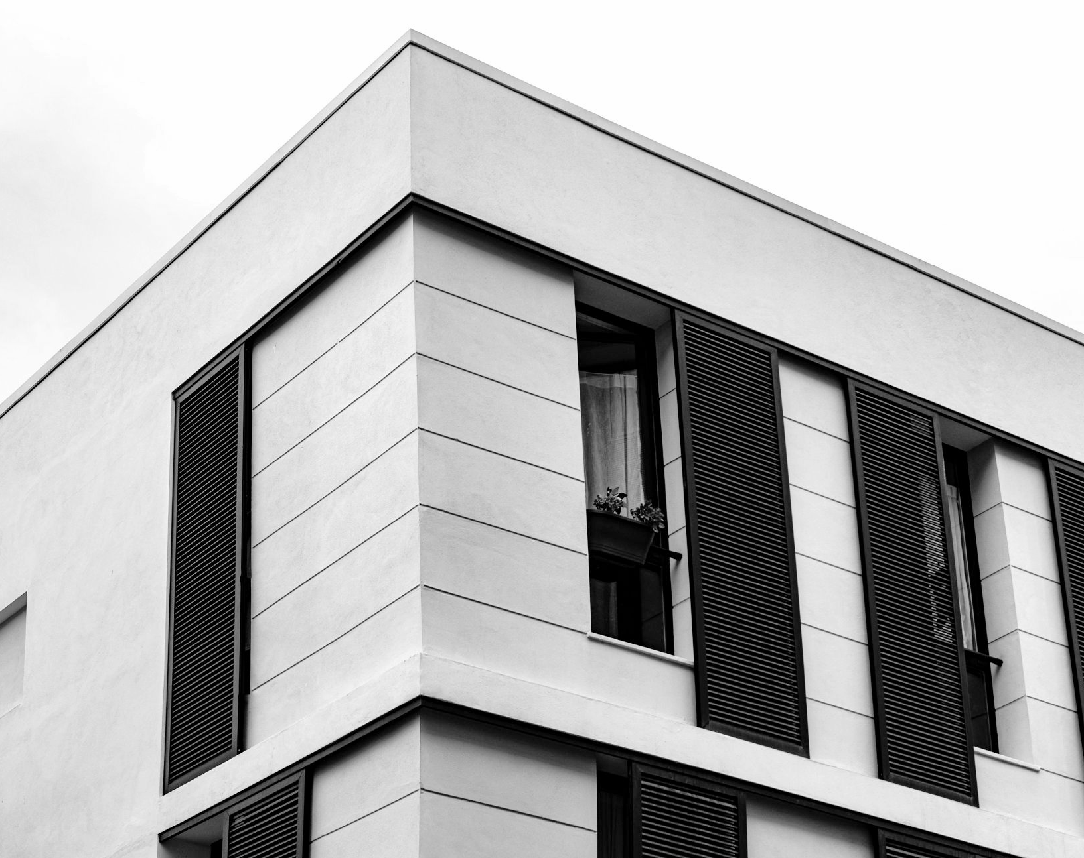
01
Introdução
Detecção de sono em motorista

Slide 3
Nossas bibliotecas
OPENCV
MEDIAPIPE
biblioteca amplamente utilizada para processamento de imagens e vídeos.
biblioteca da Google voltada para visão computacional e machine learning em tempo real

Slide 4
Pipeline do Projeto
Definição
Cálculos
Análise
Conclusão
Definição dos pontos dos olhos e boca
Cálculo do EAR e MAR
Análise do rosto dado e verificação de sono com base no EAR e MAR
Avisa se o motorista estiver com sono

Slide 5
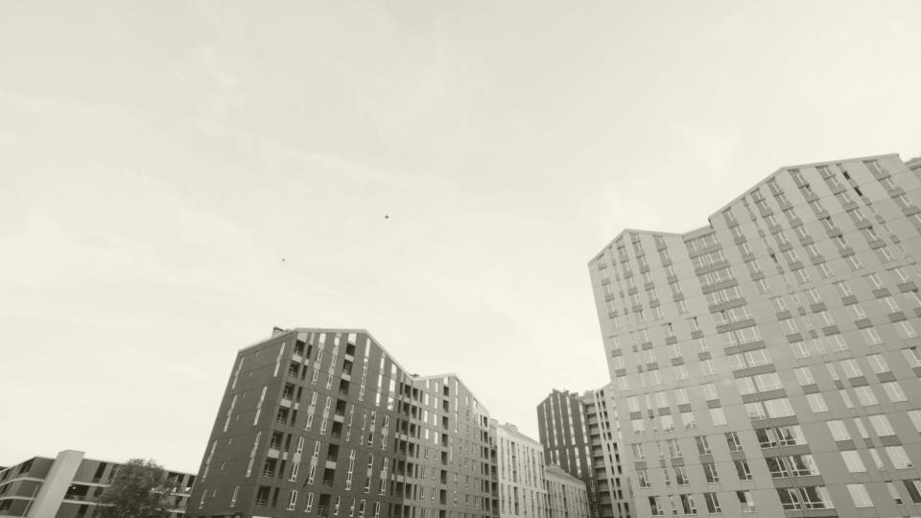
Modelo e solução
02

Slide 6
Técnicas Utilizadas
01
02
Drawing
Face Mesh
03
Video Capture
Desenha landmarks nos objetos analisados
Método do Mediapipe para detecção de rostos
Método do Open CV para detectar e utilizar a câmera

Slide 7
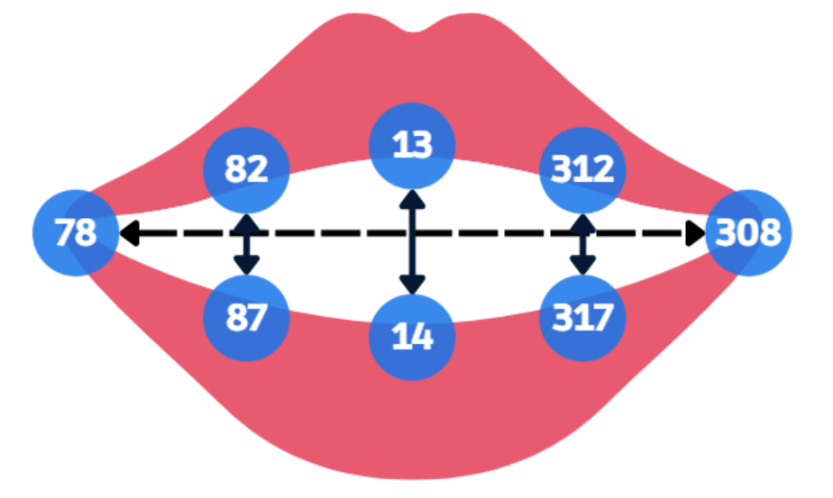
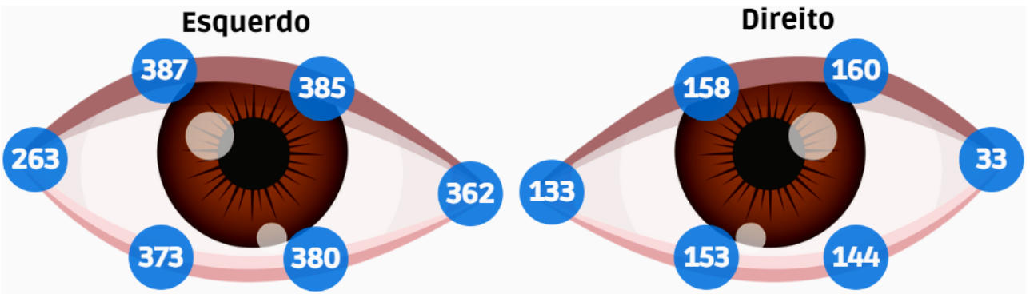
Exemplo:

Slide 8
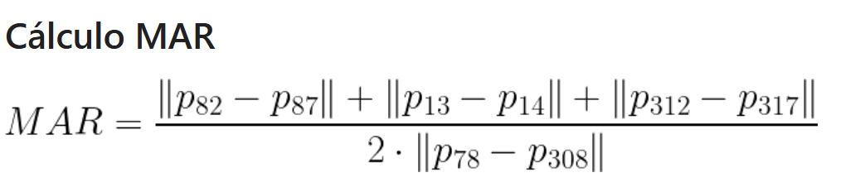
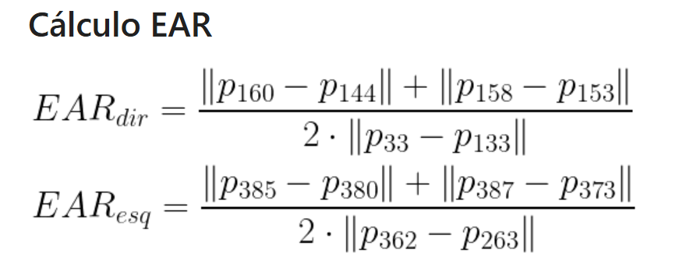
Cálculos

Slide 9
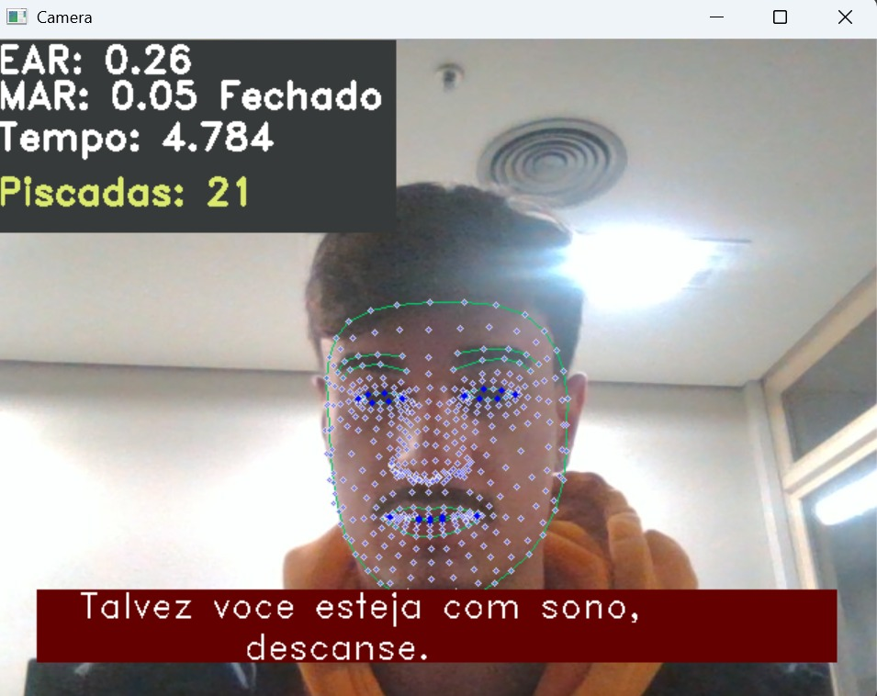

Slide 10
OBRIGADO
Dúvidas?

